Slide 1

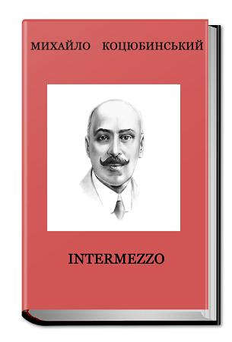
“Intermezzo”
Автор: Михайло Коцюбинський

Slide 2


Slide 3

Рід твору: епос.
Жанр твору: імпресіоністична новела.

Slide 4
Імпресіоні́зм — мистецька течія у живописі, літературі та музиці, котра виникла в 1860-х роках у Франції.

Slide 5
Риси імпресіонізму у новелі:
- психологізм у змалюванні персонажів; прагнення відтворити найтонші зміни в настроях, схопити миттєві враження;

Slide 6
- особливий лаконізм прози;
- ритмічність;
- багатство відтінків у змалюванні дійсності;

Slide 7
- збільшена увага до кольорів і звуків, до яскравих деталей;
- відмова від глобальних соціальних проблем.

Slide 8

Тема твору: митець і суспільство.
Ідея твору: творча людина не може стояти осторонь від суспільних проблем.

Slide 9

Композиція: перелік дійових осіб на початку, сюжет практично відсутній, хоча кульмінація є, оповідь від першої особи.

Slide 10
Персонажі: моя утома, ниви у червні, сонце, три білих вівчарки, зозуля, жайворонки, залізна рука города, людське горе.

Slide 11
Сюжет: сюжет новели — безфабульний: за його основу взято не по-дієву інтригу, а характерну для імпресіонізму химерну гру настроїв.

Slide 12
Проблематика відсутня.

Slide 13
Присвята: Кононівським полям.

